Slide 1


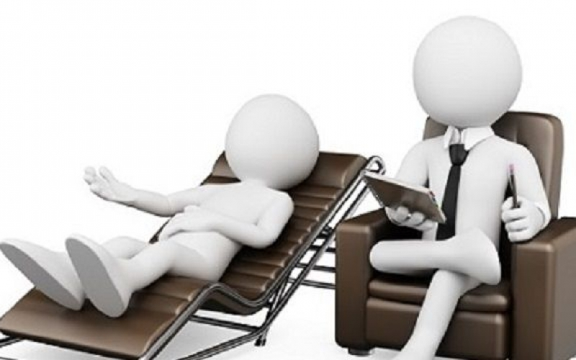
22 ноября –
День психолога
Подготовила педагог – психолог
ГКОУ «Тверская школа №2»
Ракова Арина Владимировна

Slide 2
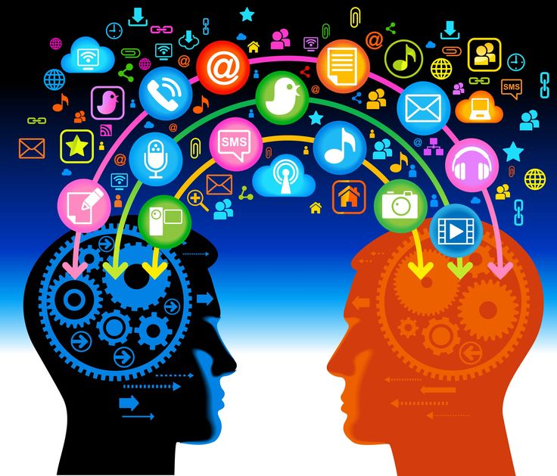
Психолог (др.-греч. ψυχή — душа; λόγος — знание) — специалист, педагог, занимающийся изучением проявлений, способов и форм организации психических явлений личности в различных областях человеческой деятельности для решения научно-исследовательских и прикладных задач, а также с целью оказания психологической помощи, поддержки и сопровождения.
Психолог изучает мотивы, стремления поведения человека. Он применяет накопленные знания для преодоления внутренних противоречий: переживаний по поводу различных событий, взаимоотношений с обществом. В его обязанности входит предоставление консультаций по подобной тематике, разработка рекомендаций последующих действий.

Slide 3
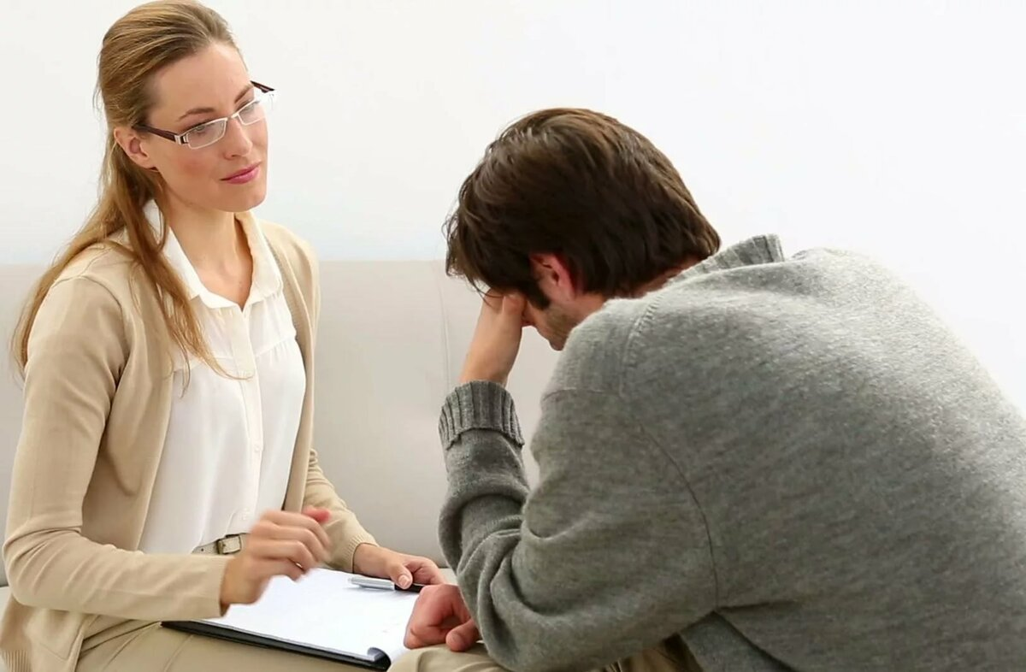
Психические явления, изучаемые психологом, включают в себя психические процессы, свойства и состояния личности в таких областях человеческой деятельности как система здравоохранения, образование, сферы профессиональной деятельности, бизнеса, спорта, искусства, а также система социальной помощи и поддержки и др.

Slide 4

День психолога в России
В 2000 году Московский Государственный Университет как главный образовательный объект страны вносит предложение о праздновании 22 ноября дня психолога в России. Выбранная дата символизирует начало съезда психологического общества в 1994 году. Событие не закреплено на официальном уровне в перечне памятных дат РФ.
Традиционно в этот день проводятся развлекательные мероприятия для тех, кто имеет причастие к празднику. Его отмечают психологи, студенты и преподаватели профильных образовательных учреждений, специализированные центры личностного роста.
Освещают день психолога в России и средства массовой информации.

Slide 5
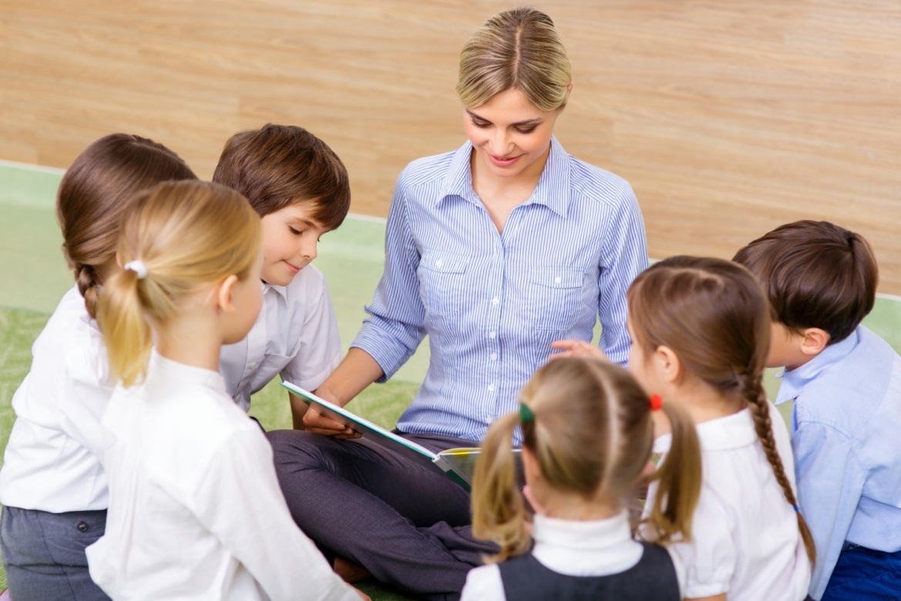
О профессии психолога
Психологи, педагоги-психологи востребованы в детских садах, школах, общественных учреждениях. Некоторые специалисты являются авторами методик, курсов, позволяющих разрешить возникшие трудности, ведут тренинги личностного роста. Они позволяют выработать в человеке качества, необходимые для продуктивной работы и жизни.
Психологи сегодня имеются при школах, детских садах, предприятиях и учреждениях, в клиниках. В нашей стране существуют и телефоны доверия, оказывающие анонимную психологическую поддержку всем тем, кто в ней нуждается.

